Slide 1
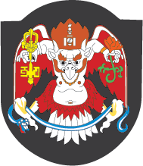
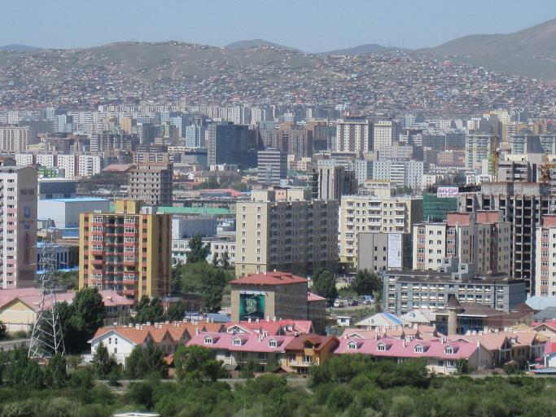

Ulán Bator (Mongolia)
Capital de Mongolia.
Está situada al norte del país cerca del rio Tuul, en un valle al pie del monte Bogdo Uul el cual esta declarado Patrimonio de la Humanidad
MANUAL
Enric 2016

Slide 2
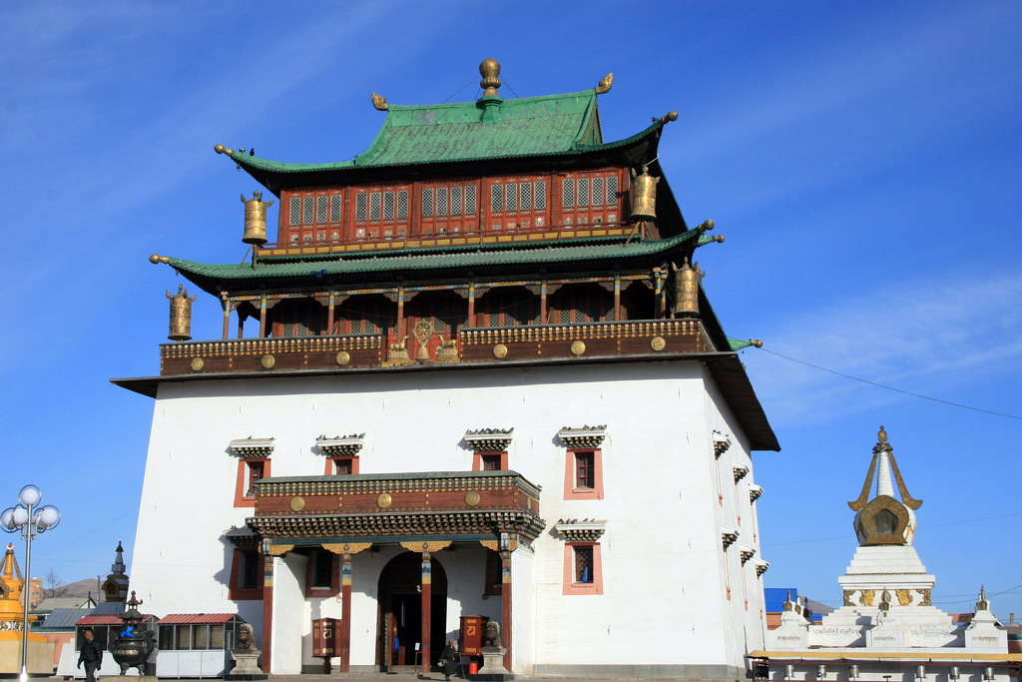
Monasterio de Gandantegchinlin.

Slide 3
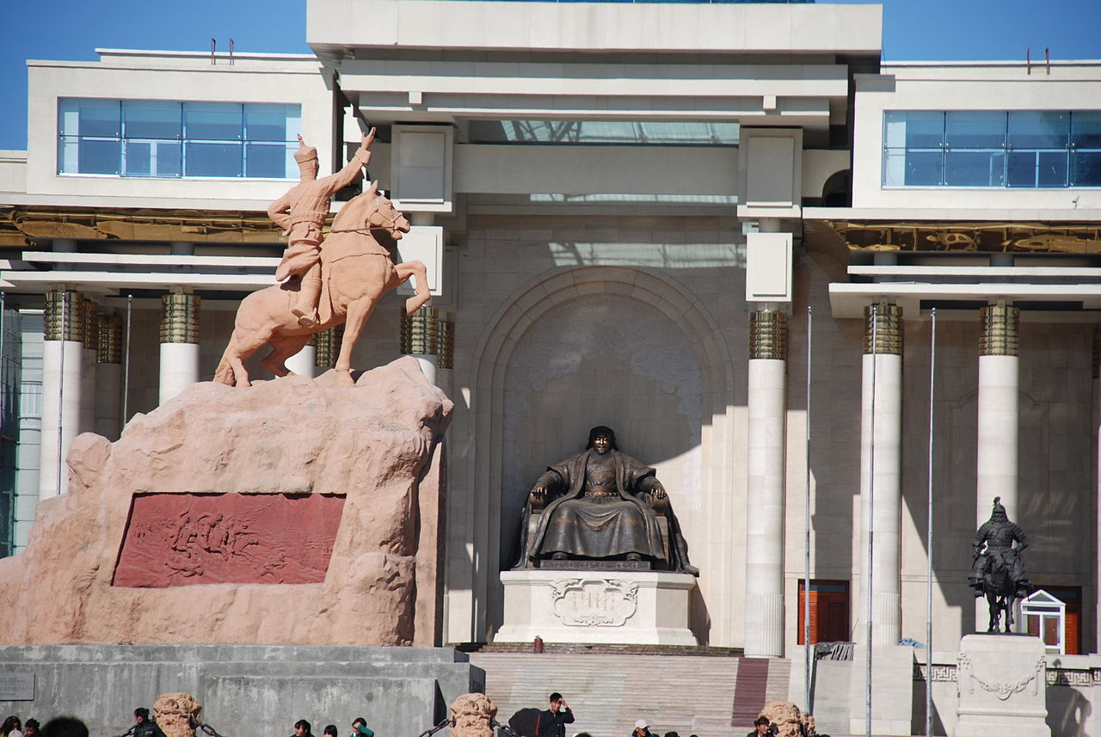
Estatua a caballo de Damdin Sukhbaatar y la de Gengis Kan, en la plaza Sukhbaatar

Slide 4
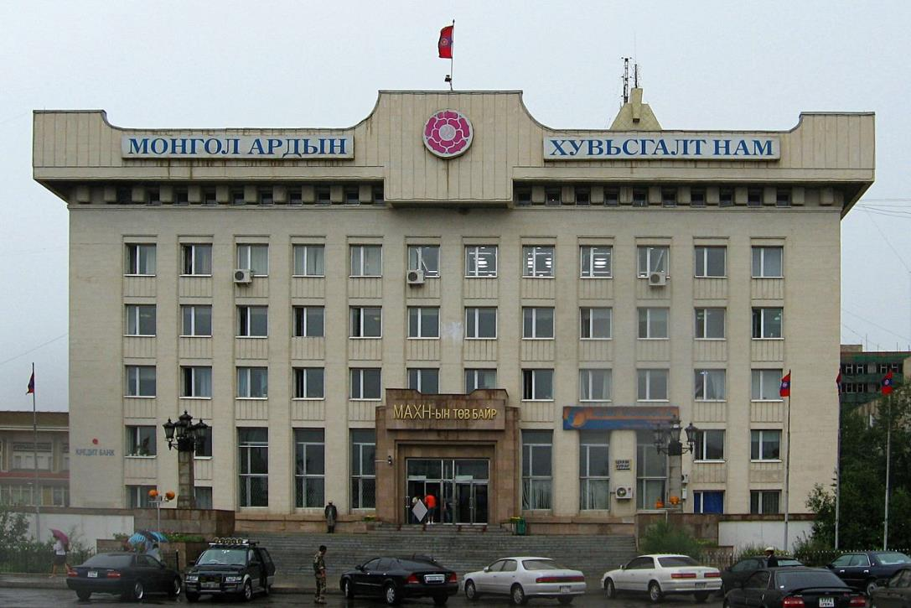
Edificio del Partido Revolucionario del Pueblo de Mongolia en Ulán Bator.

Slide 5
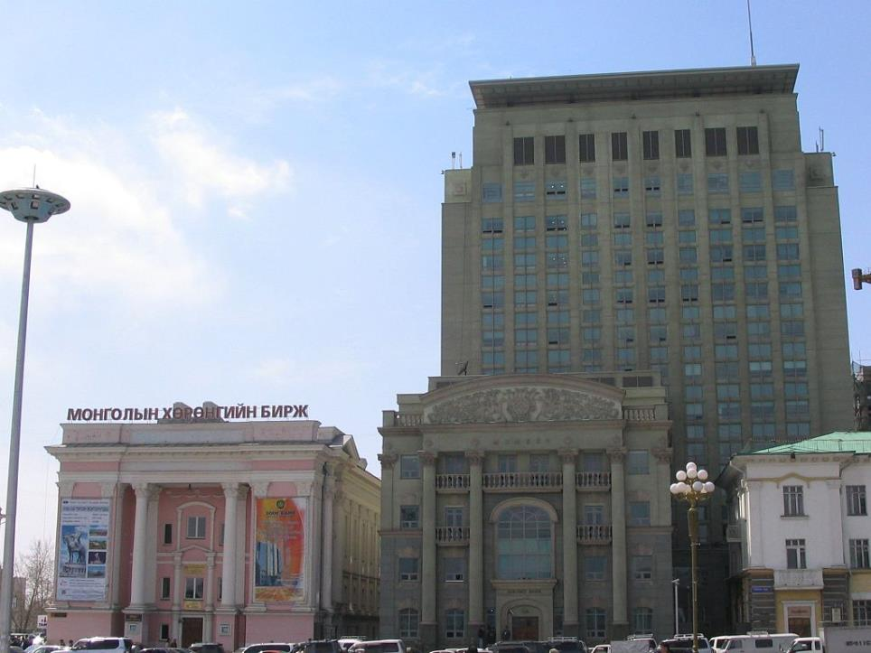
A la izquierda, la Bolsa de Mongolia.

Slide 6
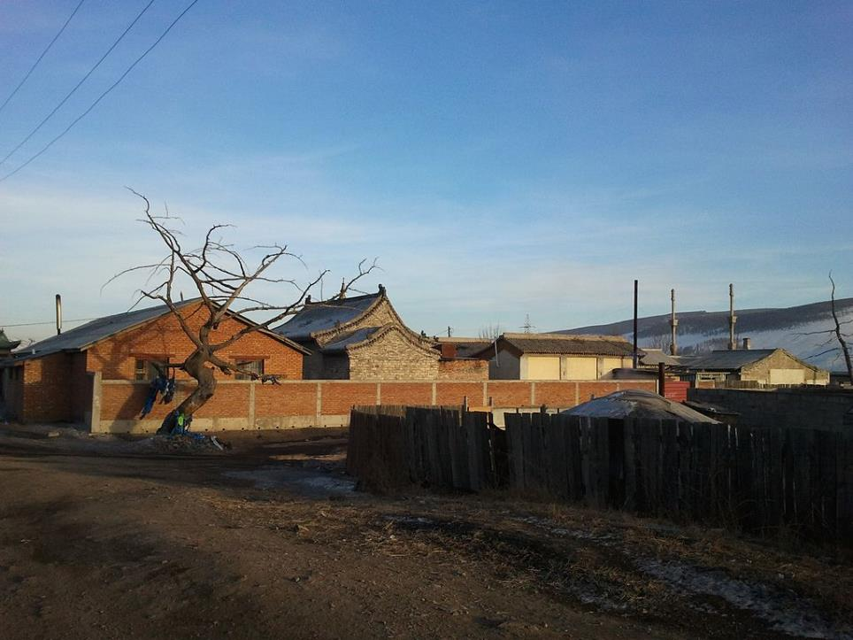
Convento de monjas Dolma Ling

Slide 7
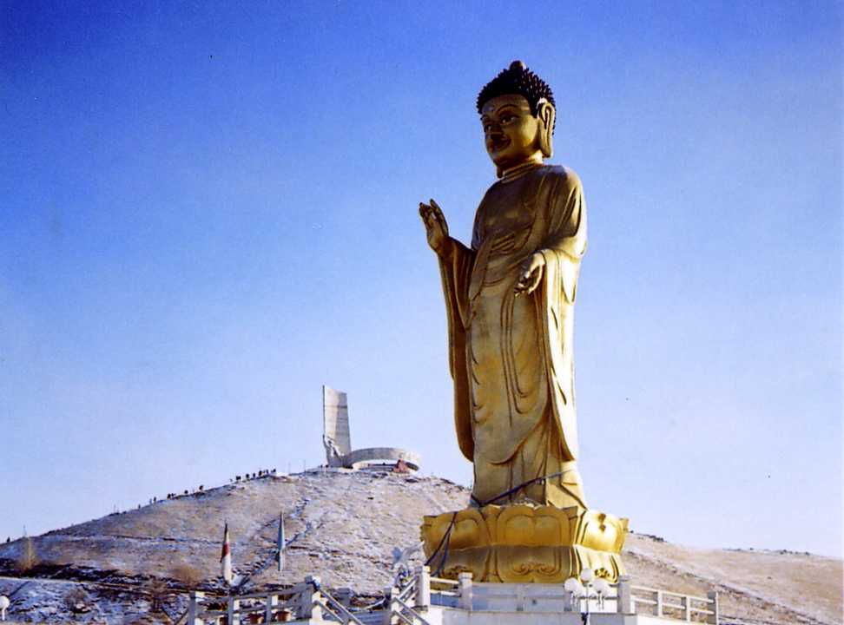
Estatua pedestre de Buda, la más alta de Asia, con casi 25 m de altura.

Slide 8
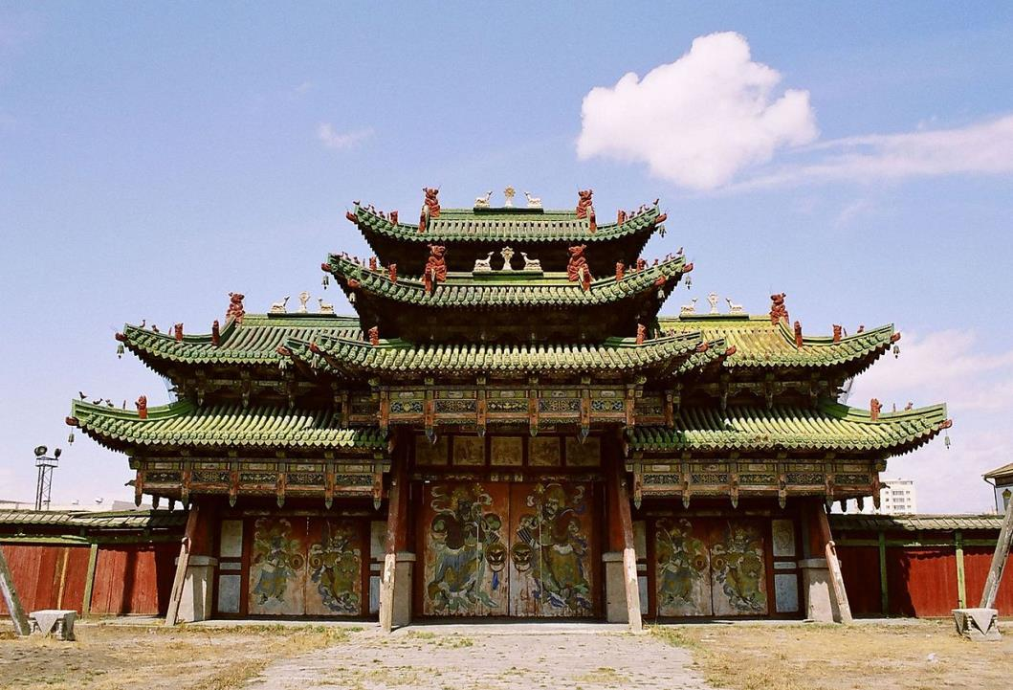
Palacio de Invierno de Bogd Khan.

Slide 9
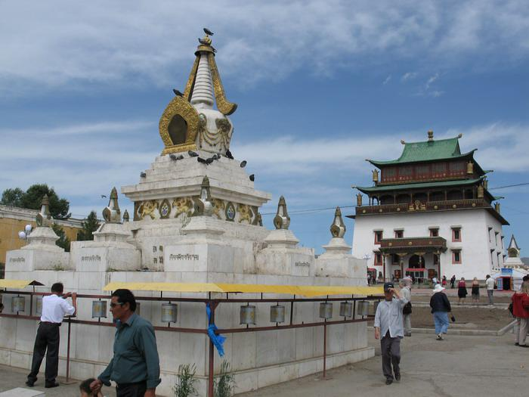
Monasterio de Gadan

Slide 10
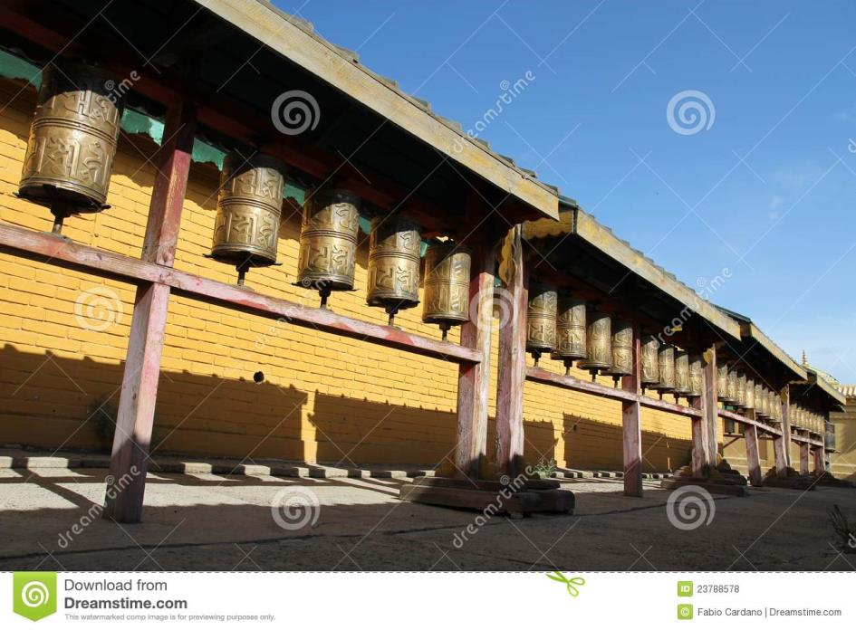

Slide 11
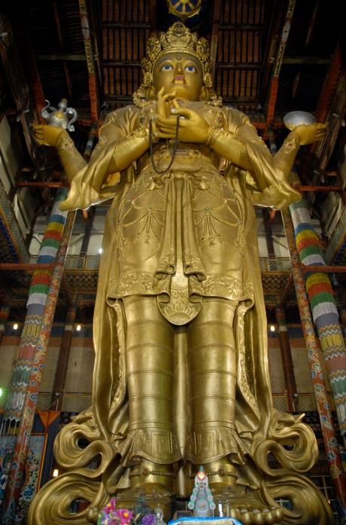
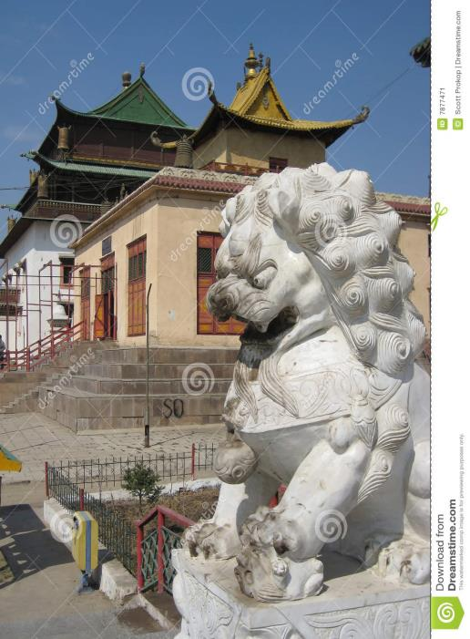

Slide 12
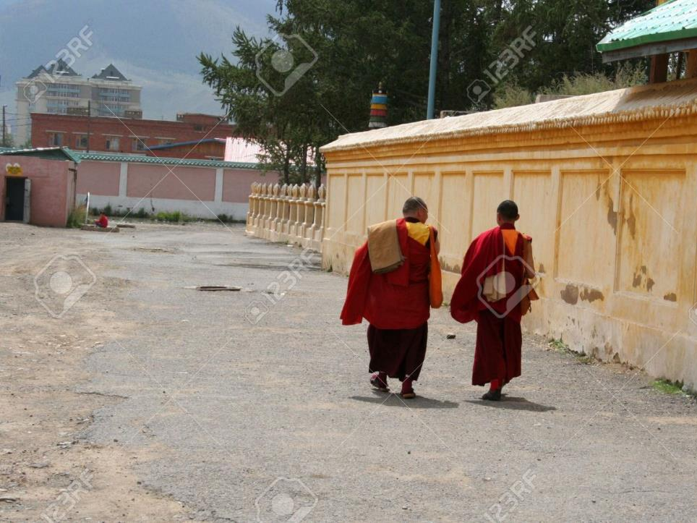

Slide 13
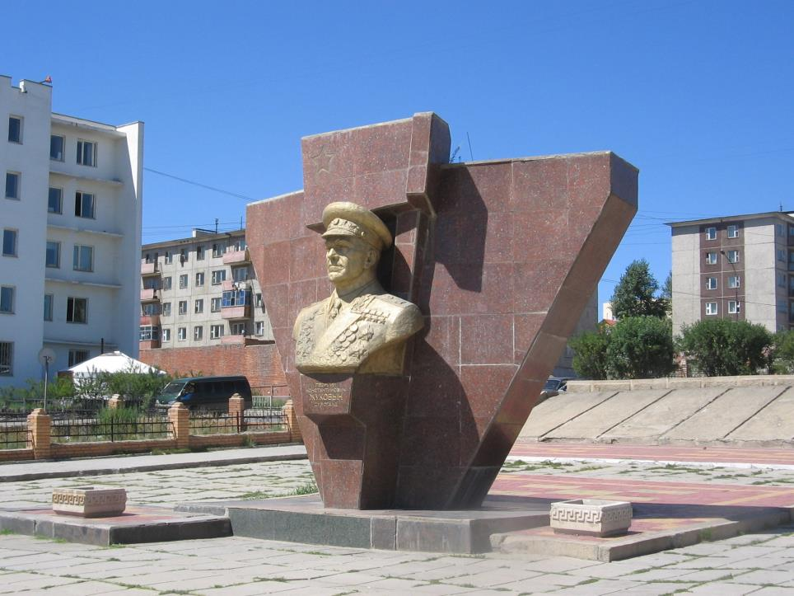
Monumento al Mariscal Zhukov

Slide 14
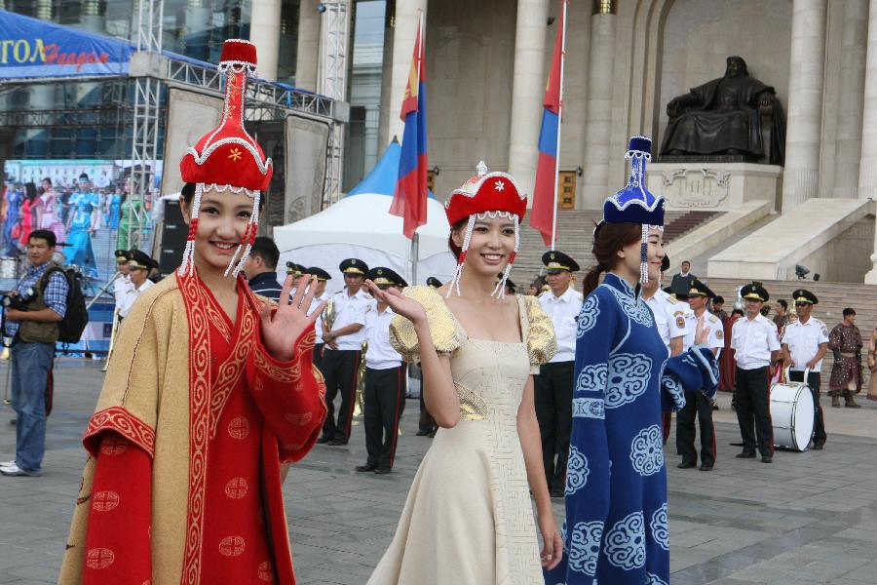
Mongolian Clothing Festival en Ulan Bato

Slide 15
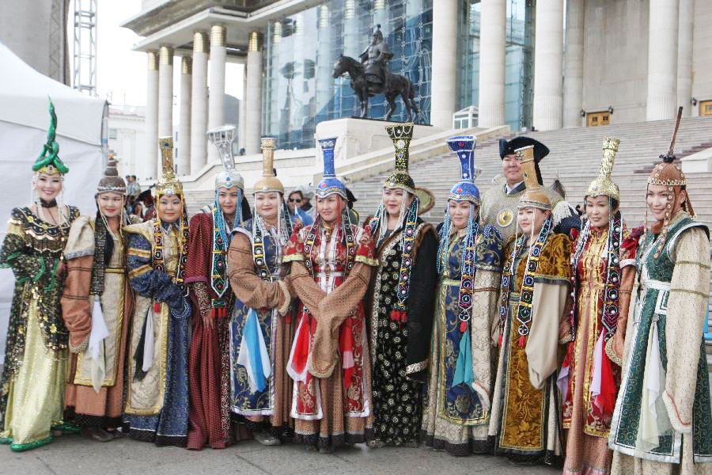
Mongolian Clothing Festival en Ulan Bato

Slide 16
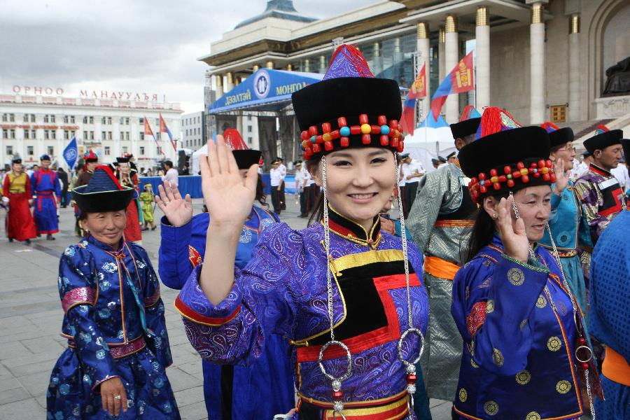
Mongolian Clothing Festival en Ulan Bato

Slide 17
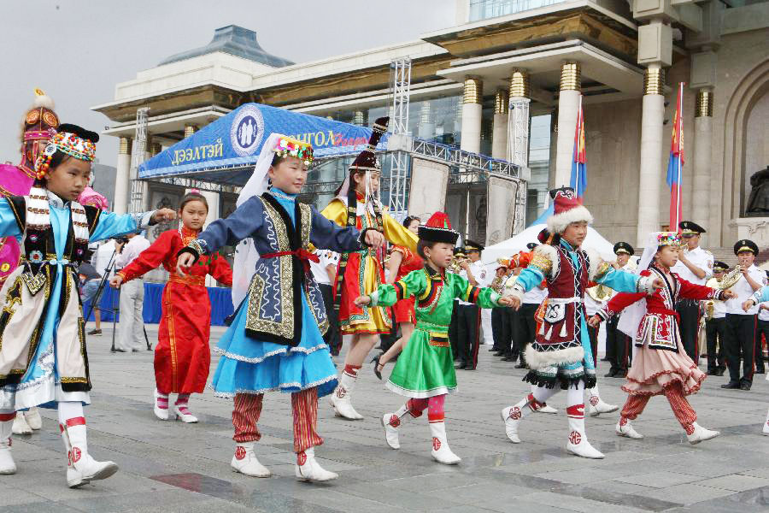
Mongolian Clothing Festival en Ulan Bato

Slide 18
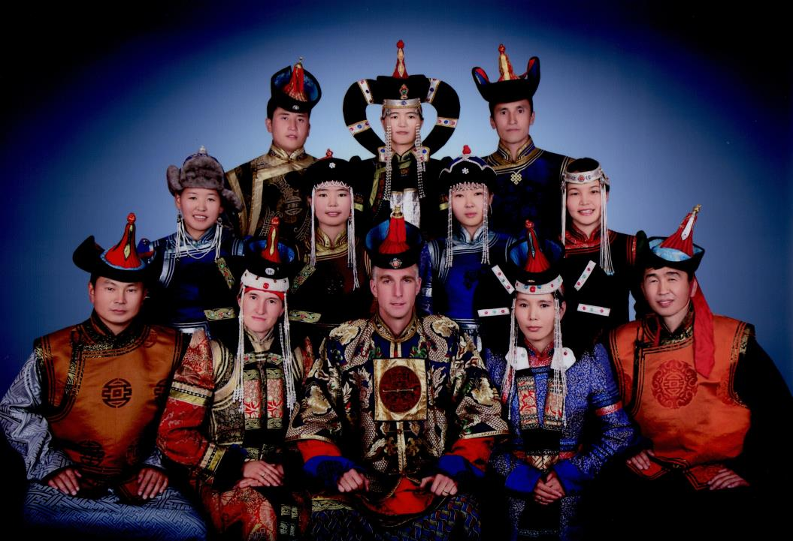
Festival de graduación en el Fairhaven Baptist College

Slide 19
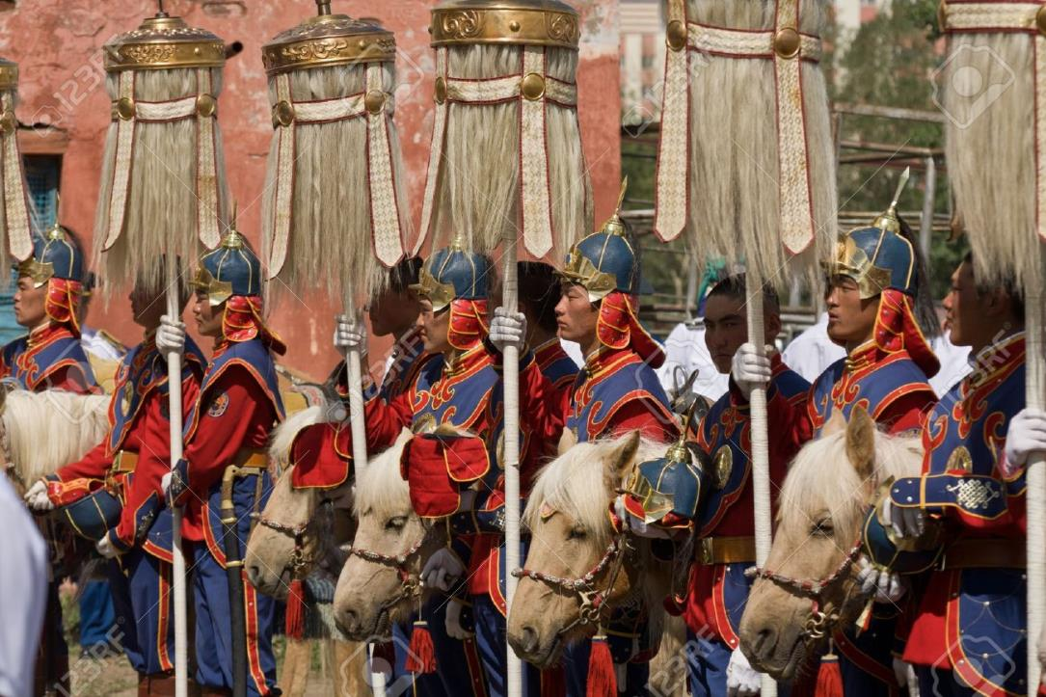
Guardia de caballo nacional Mongolia en traje ceremonial durante el festival de juegos de Nadaam el 11 ...

Slide 20
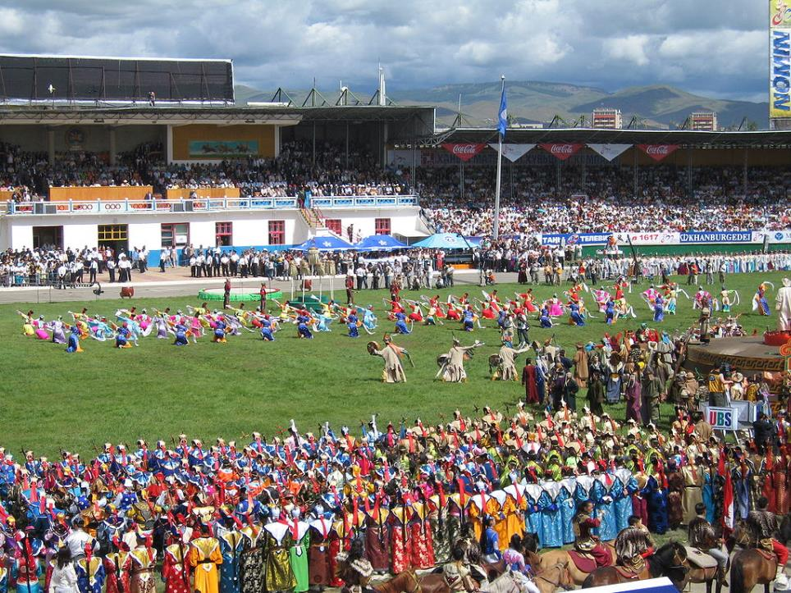
Ceremonia de Naadam en el Estadio Nacional de Deportes.

Slide 21
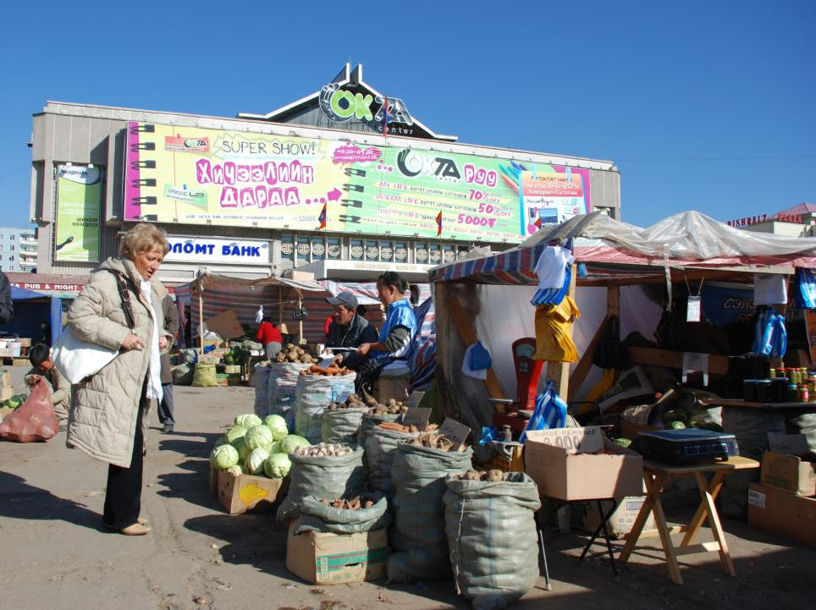
Mercado en Ulán Bator

Slide 22
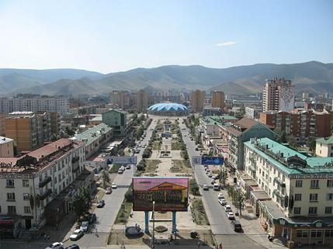
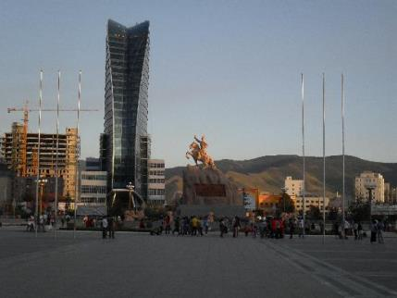
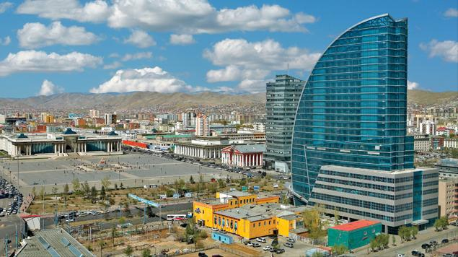

Slide 23
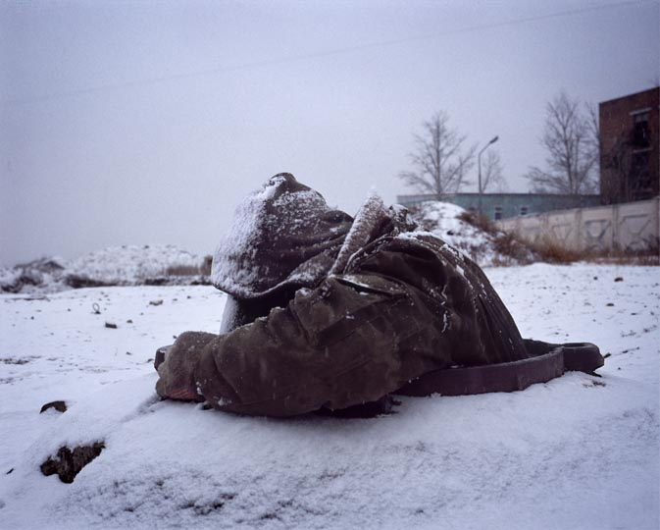
Un gran número de personas sin hogar alcohólicas viven en el sistema de tuberías de Ulan Bator.
Se descubrió, que algunos de los residentes habían estado en las calles durante más de diez años.

Slide 24
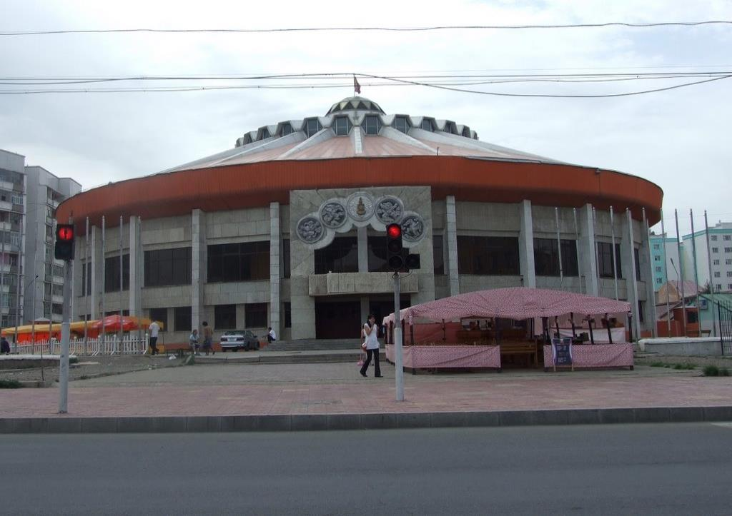
Mongolia Wrestling Stadium

Slide 25
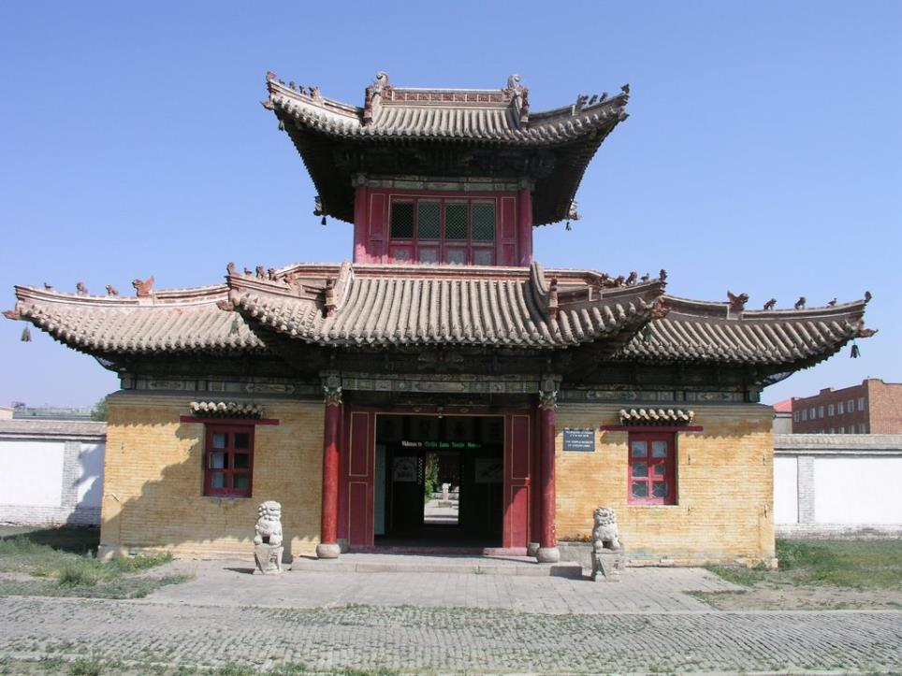
Templo Choijing (Museo Lama)

Slide 26
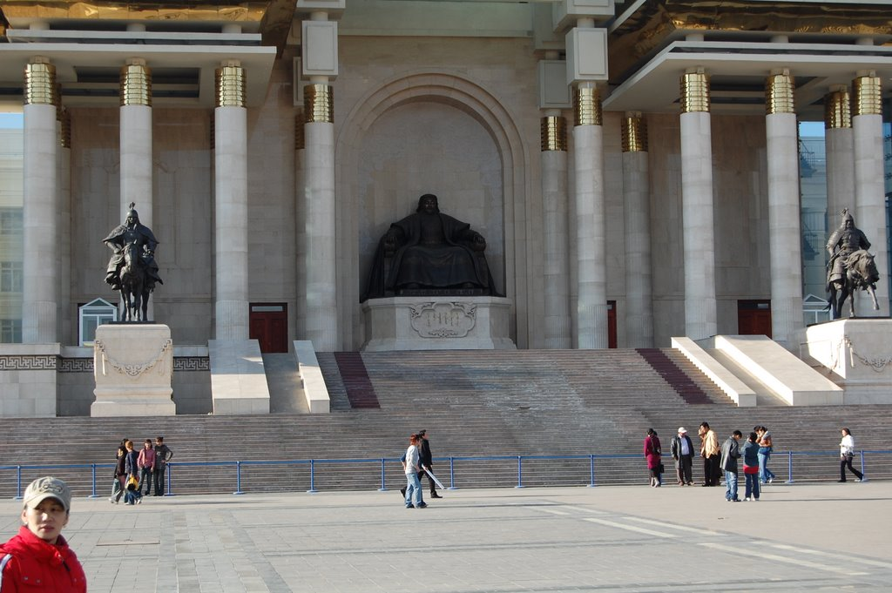
Genghis Kahn

Slide 27
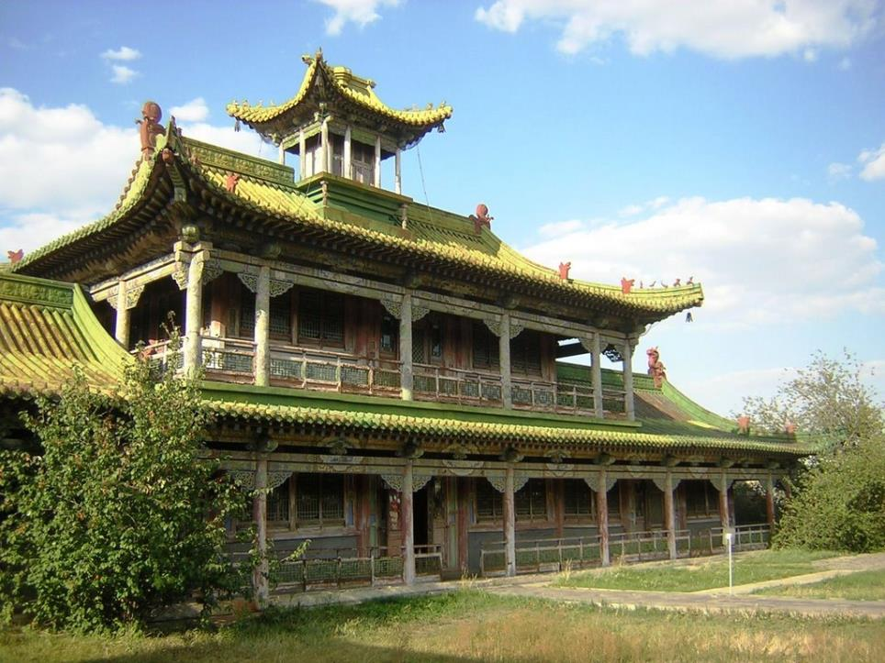
Palazzo del Bogd Khan

Slide 28
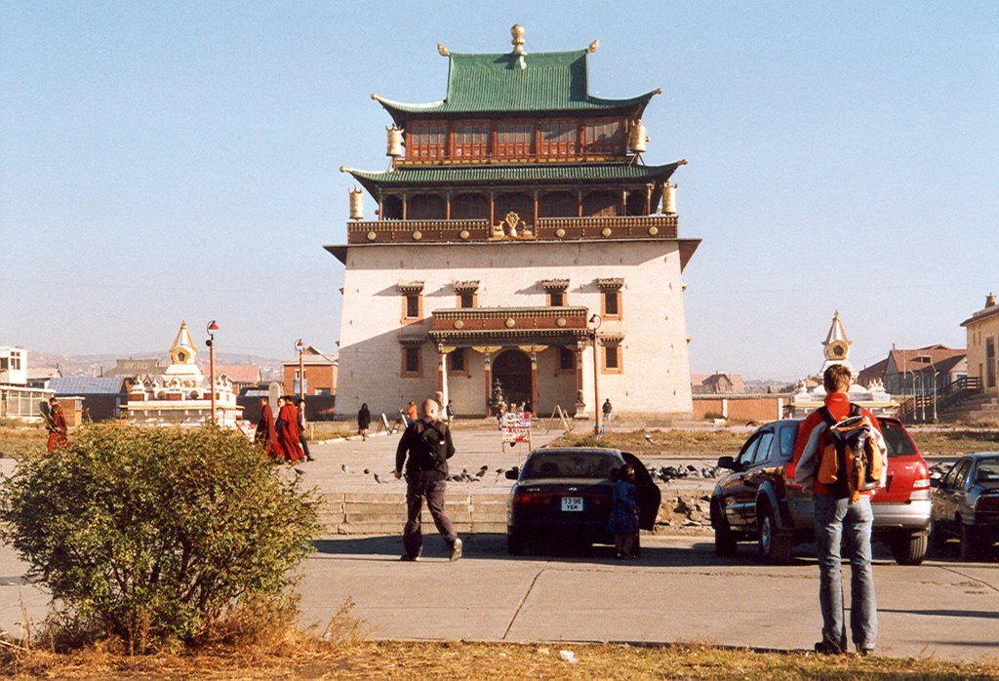
Gandantegchinlin templo Ulaanbaater

Slide 29
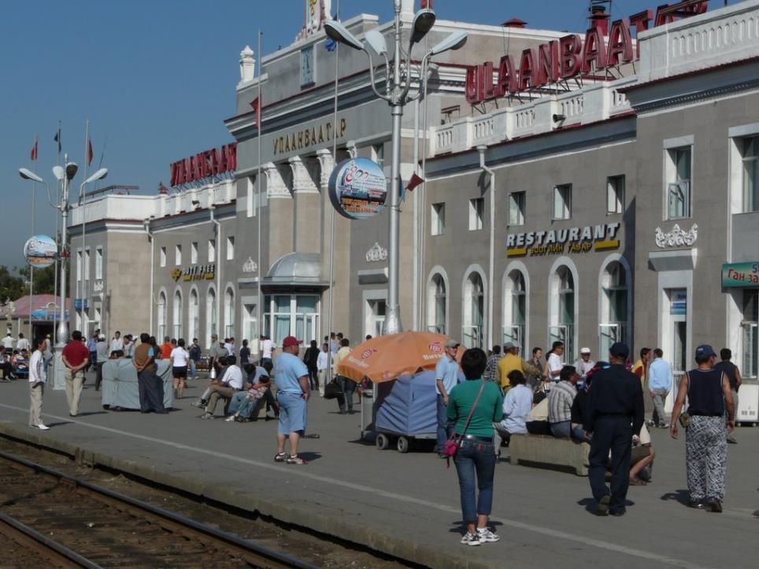
LA ESTACIÓN FERROVIARIA DE ULAANBAATAR

Slide 30
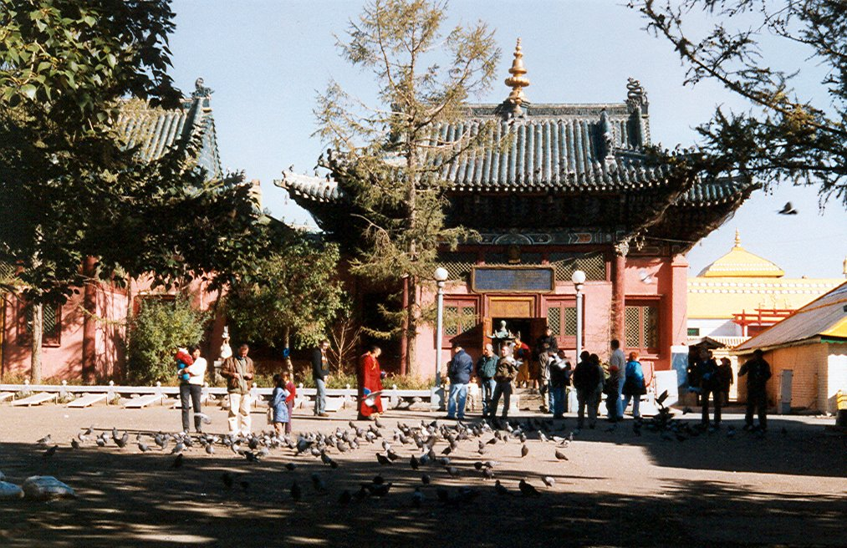

Slide 31
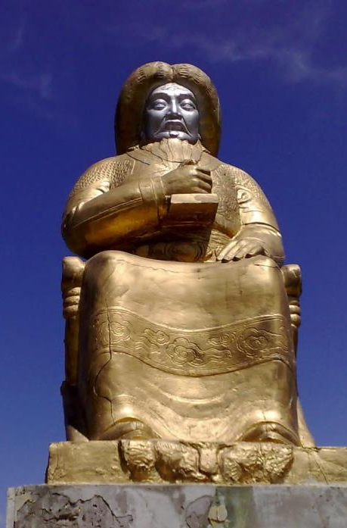
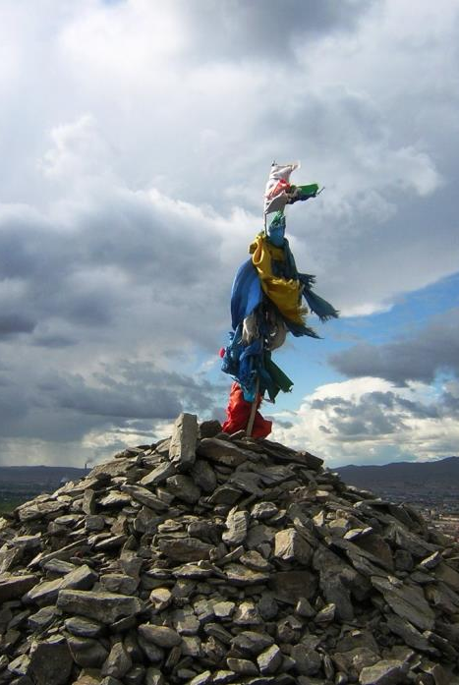
Ovoo allo Zaisan Memorial
Buddha

Slide 32
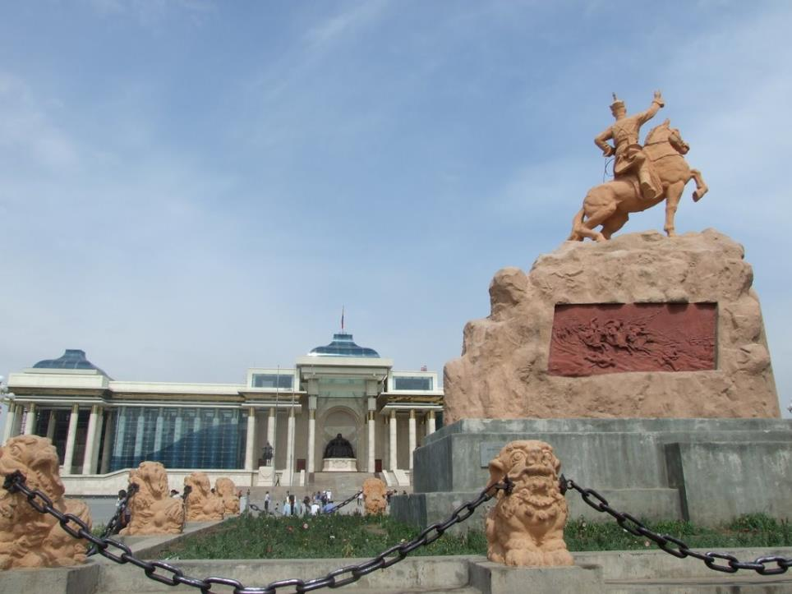
Parliament Building, Suhbaatar Square

Slide 33
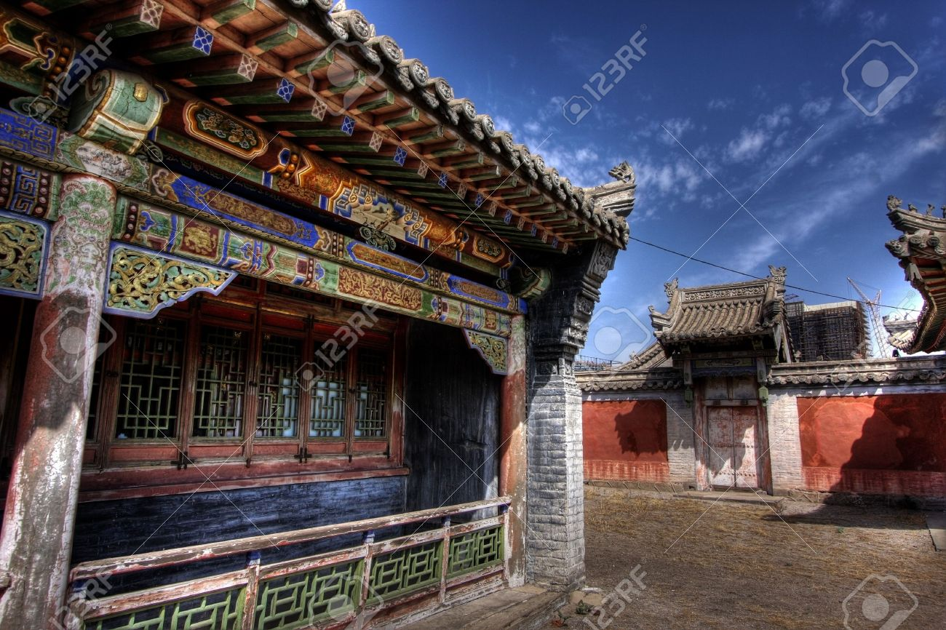
Palacio de Invierno - Ulan Bator, la capital de Mongolia

Slide 34
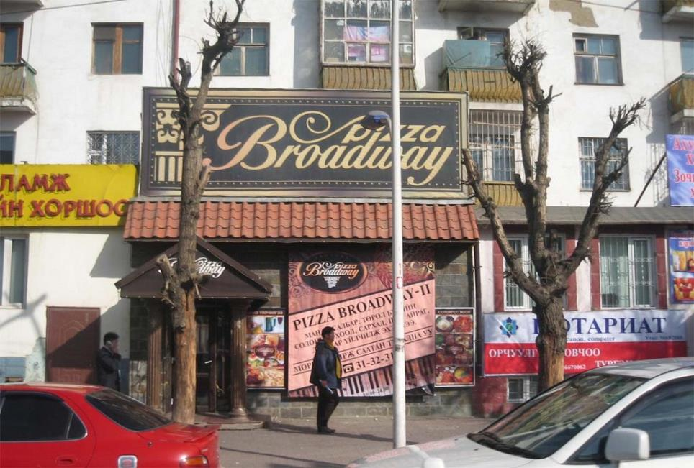
Hasta aquí ya llegaron también las pizzas

Slide 35
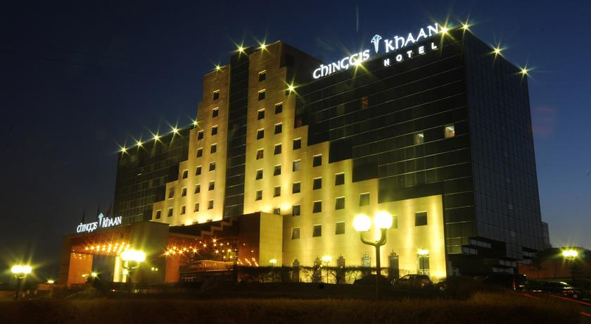
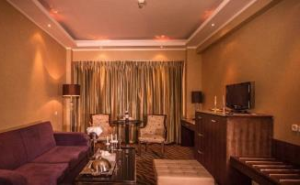
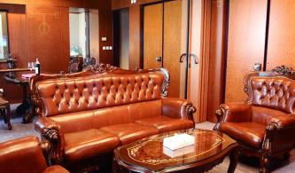
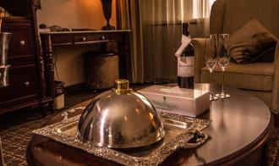

Slide 36
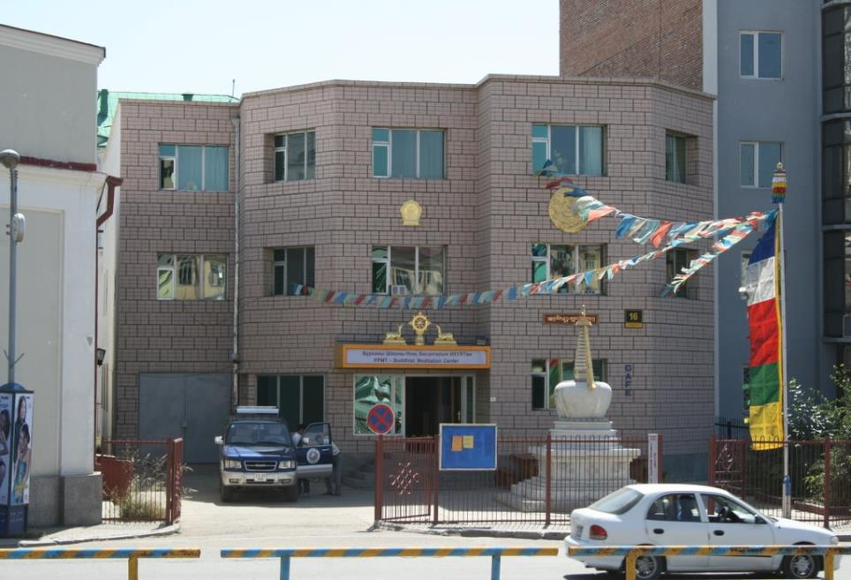
Centro de meditación Budista

Slide 37
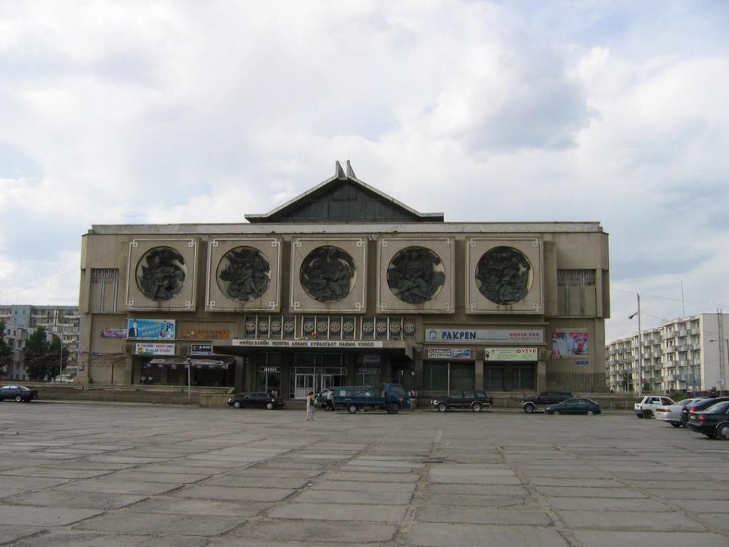
Former Lenin Museum

Slide 38
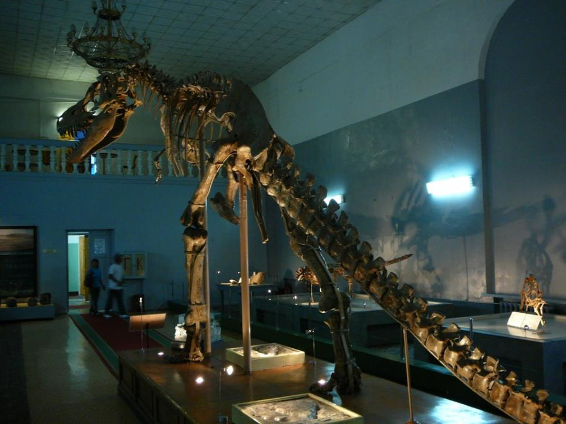
TIRANOSAURIO en el Museo de Ulan Bator

Slide 39
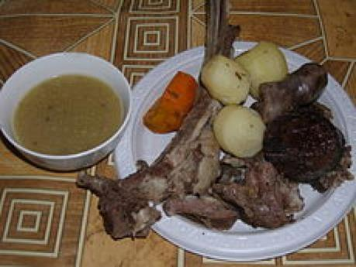
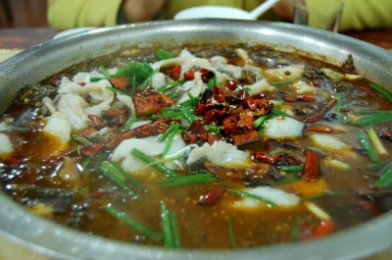
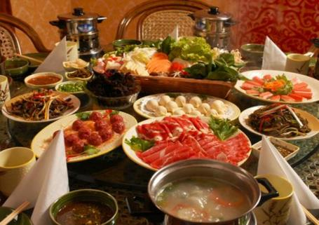
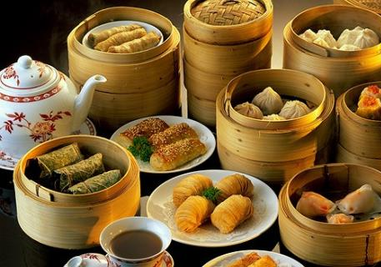
Comida típica mongolesa

Slide 40

Interior de una casa típica (tienda de campaña redonda) llamada Yurtas,
Esta decorada con alfombras y no le faltan lo mas esencial para vivir.

Slide 41

Iglesia Ortodoxa

Slide 42


Slide 43


Slide 44

F I N

